Slide 1
Розвиток космонавтики

Slide 2
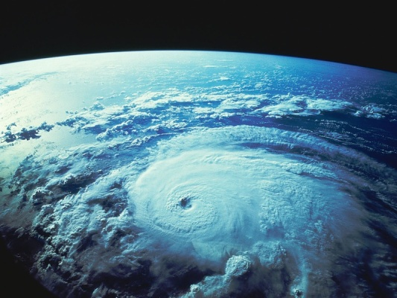
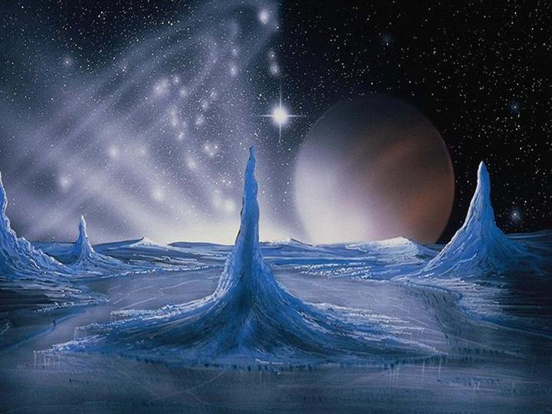
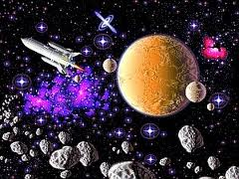
Космонавтика – величезний каталізатор сучасної науки і техніки, що став за короткий термін одним із головних рушіїв світового прогресу. Вона стимулює розвиток електроніки, матеріалознавства, машинобудування, обчислювальної техніки, енергетики і багатьох інших галузей народного господарства.

Slide 3
Видатні постаті в історії створення ракет

Slide 4
Перші у світі бойові ракети створив нащадок українських козаків генерал-лейтенант Олександр Дмитрович Засядько (1779-1837), він же організував у російській армії першу ракетну роту.

Slide 5
Особливе місце серед російських проектів застосування реактивного принципу польоту займає проект Миколи Івановича . Кибальчич виготовляв саморобні міни для народовольців.

Slide 6
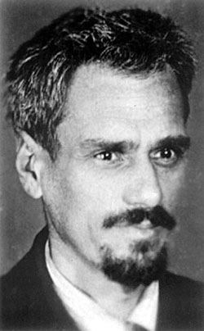
Слід згадати також ім’я Юрія Васильовича Кондратюка (справжнє ім’я Шаргей Олександр Гнатович; 1897-1941) – українського вченого винахідника, одного з піонерів ракетної техніки й теорії космічних польотів, так званою „трасою Кондратюка” подорожували на Місяць космічні кораблі „Аполлон

Slide 7
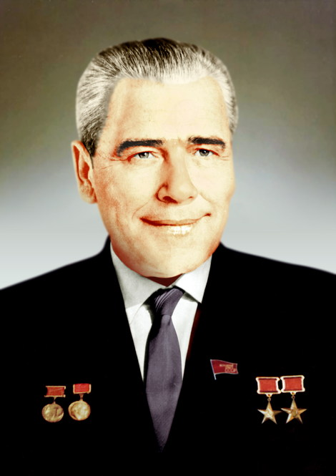
Великий вклад в розвиток ракетобудування і космічної техніки внесли видатні радянські вчені Михайло Кузьмич Янгель (1911-1971) та Валентин Петрович Глушко (1908-1989).

Slide 8
Людина в космосі

Slide 9
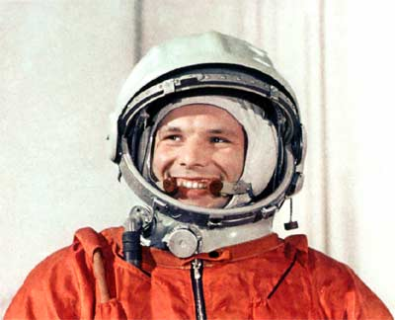
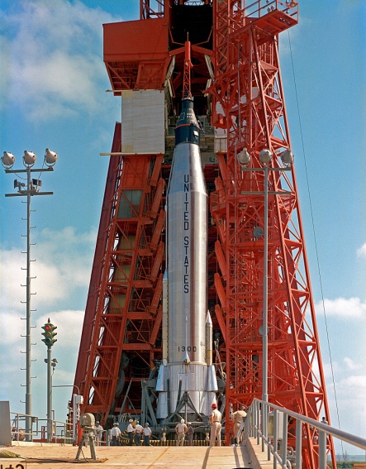
12 квітня 1961 року о 9 год. 07 хв. за московським часом за кілька десятків кілометрів на північ від селища Тюратам в Казахстані на космодромі Байконур відбувся запуск міжконтинентальної балістичної ракети Р-7, в носовому відсікові якої розміщувався пілотований космічний корабель „Восток” зі старшим лейтенантом ВВС Юрієм Олексійовичем Гагаріним на борту. Запуск пройшов успішно. Космічний корабель був виведений на орбіту з нахилом 65° висотою перигею 187 км і апогею 327 км і здійснив один виток навколо Землі за 89 хвилин. На 108 хвилині після запуску він повернувся на Землю в районі села Смеловка Саратовської області. Таким чином, через 4 роки після виведення на орбіту першого штучного супутниках Землі, Радянський Союз здійснив вперше в історії запуск космічного корабля з людиною на борту.

Slide 10
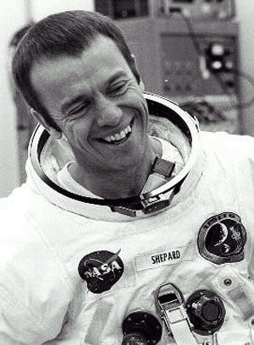
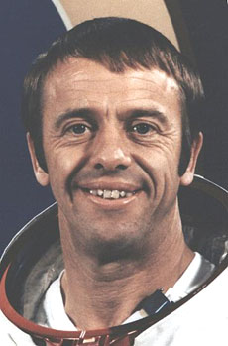
Через 4 тижні після польоту Юрія Гагаріна 5 травня 1961 року капітан 3-го рангу Алан Шепард став першим американським астронавтом. Хоча він і не досягнув навколоземної орбіти, він піднявся над Землею на висоту біля 186 км. Шепард, запущений з мису Канаверал на космічному кораблі „Меркурій” провів в польоті 15 хв.22 сек. до посадки в Атлантичному океані.

Slide 11
Людина за бортом

Slide 12
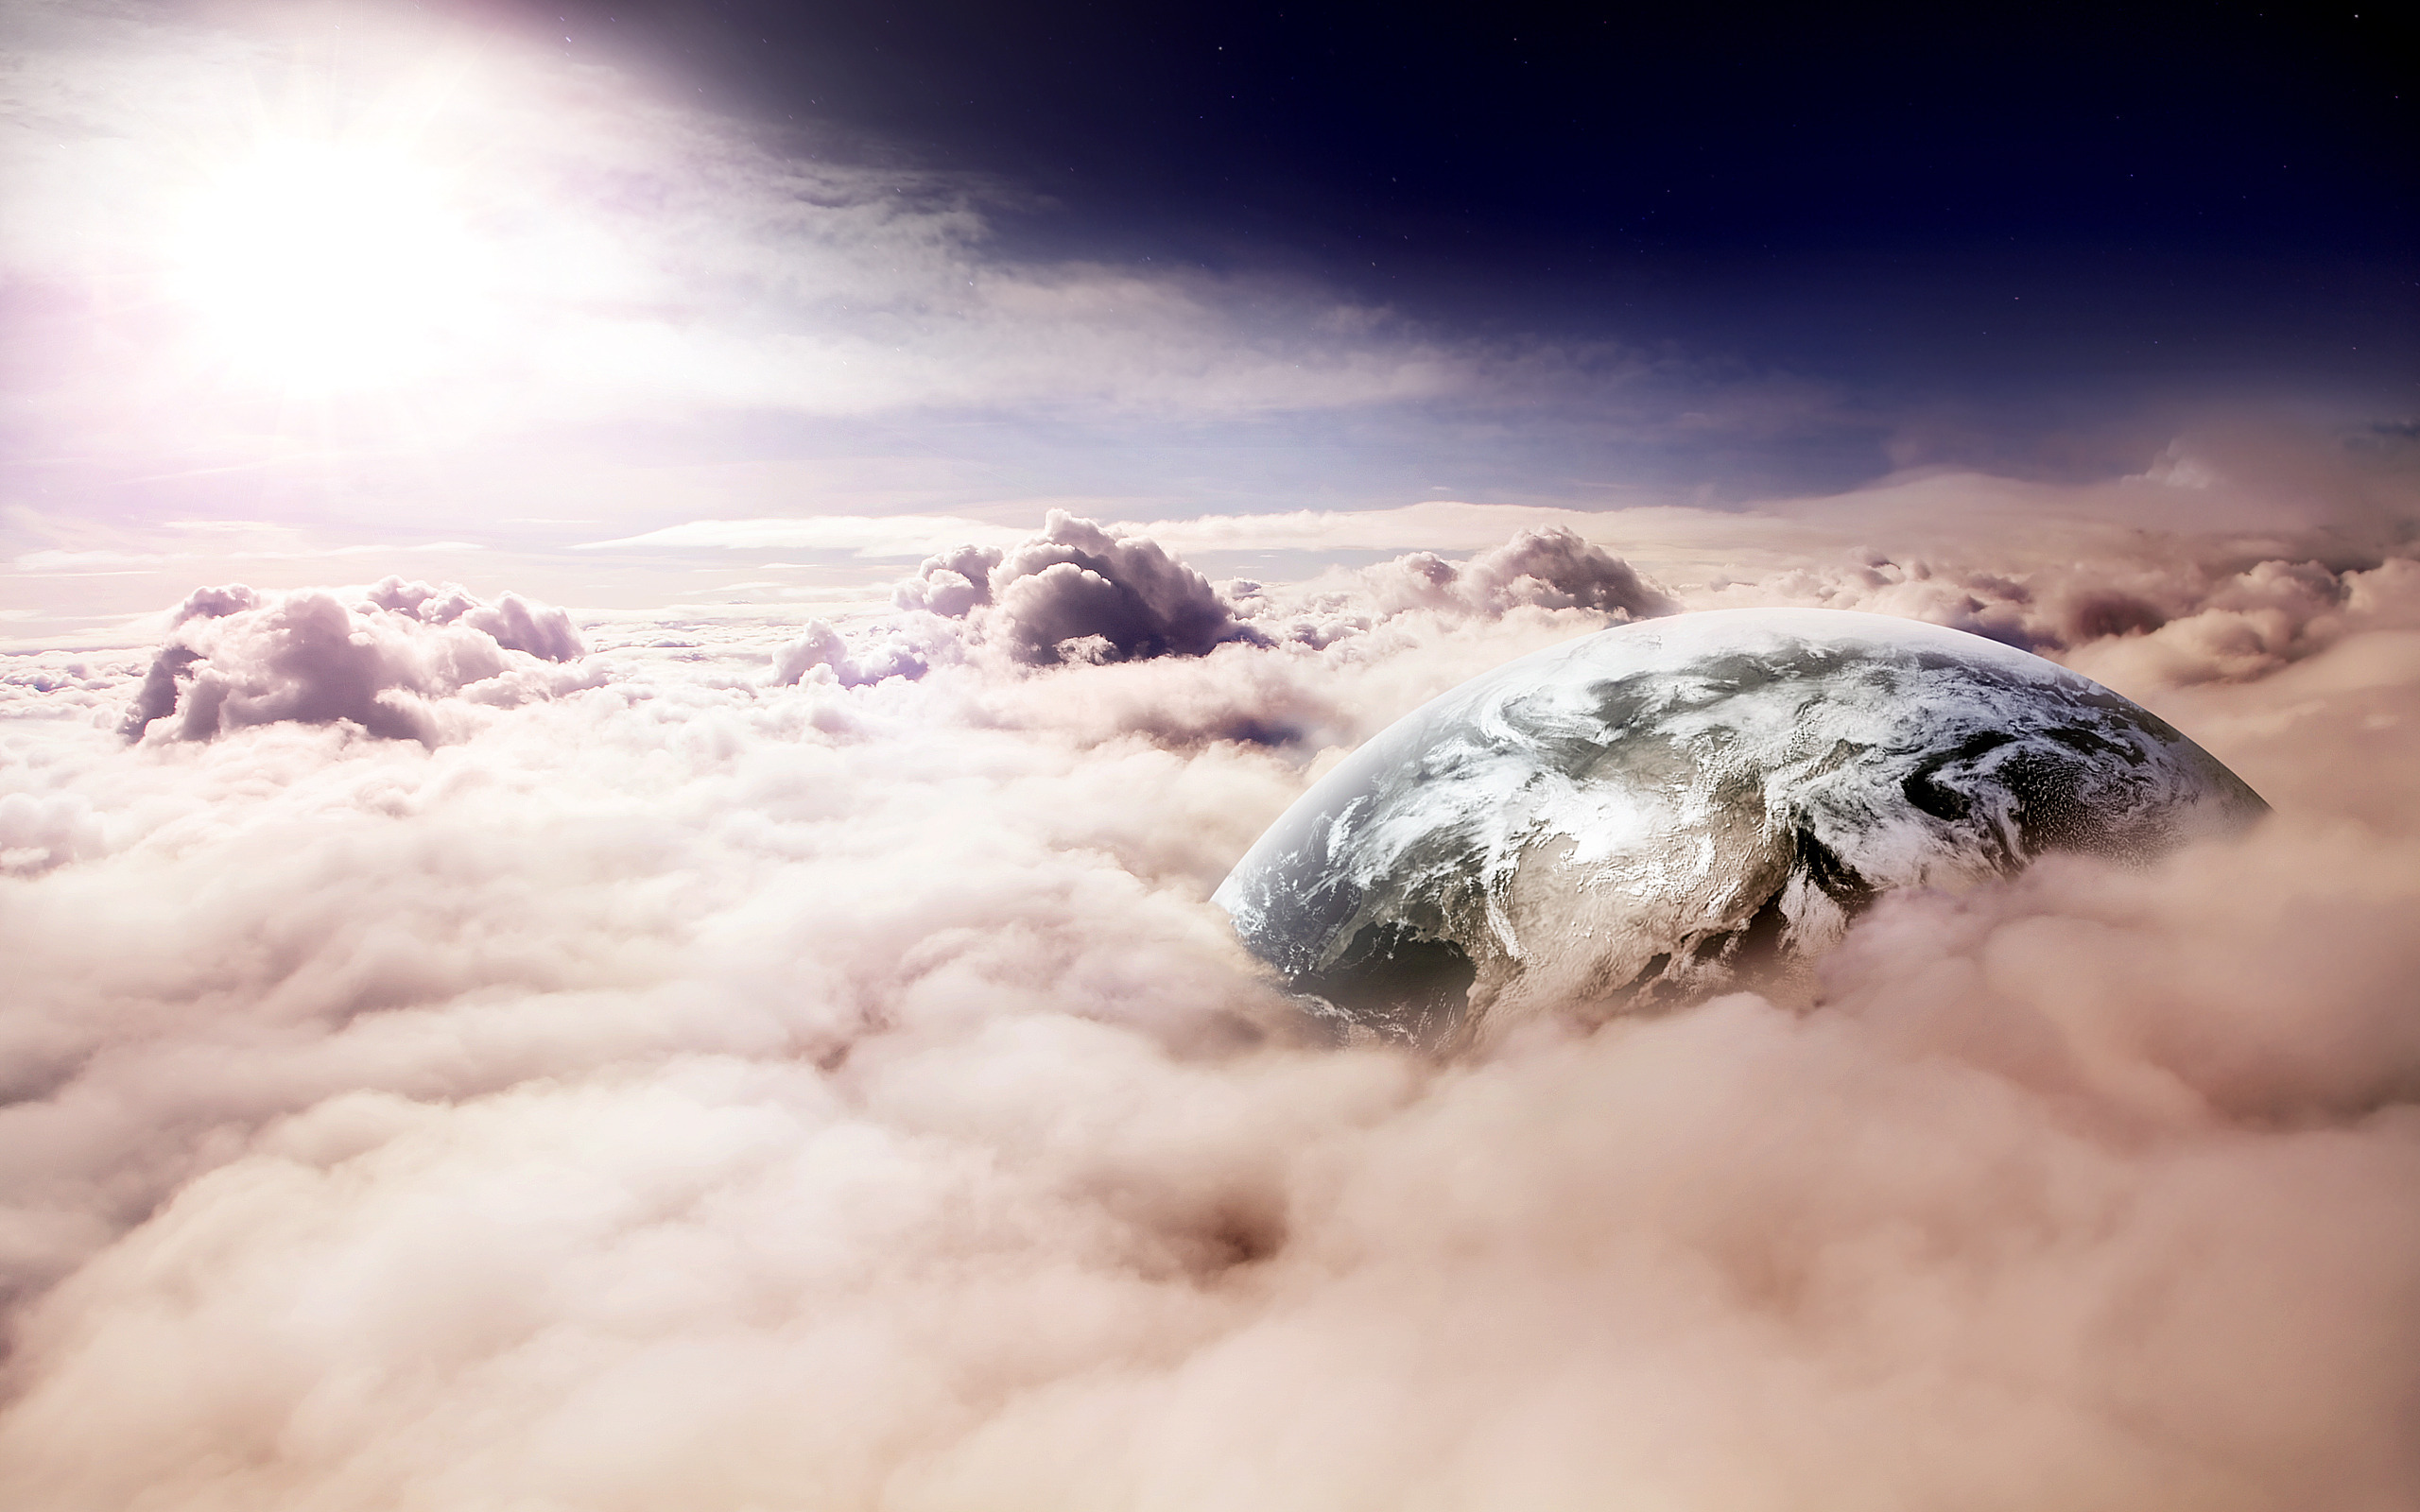
18 березня 1965 р. був виведений на орбіту КК „ Восход” з двома космонавтами на борту – командиром корабля полковником Павлом Івановичем Бєляєвим і другим пілотом підполковником Олексієм Архиповичем Леоновим. Зразу після виходу на орбіту екіпаж очистив себе від азоту, вдихаючи чистий кисень. Потім Леонов перейшов до шлюзового відсіку, закрив кришку люка КК і вперше у світі здійснив вихід в космічний простір. Космонавт з автономною системою життєзабезпечення знаходився поза кабіною КК на протязі 20 хв., віддаляючись від корабля на відстань до 5 м. Під час виходу він був з’єднаний з КК тільки телефонним і телеметричним кабелями. Таким чином, була практично підтверджена можливість перебування і роботи космонавта зовні КК.

Slide 13
3 червня було запущено КК „Демені-4” з капітанами Джеймсом Макдівіттом і Едвардом Уайтом. Під час цього польоту, що тривав 97год. 56 хв. Уайт вийшов із КК і провів поза кабіною 21 хв., перевіряючи можливість маневру в космосі за допомогою реактивного пістолета на зжатому газові. На превеликий жаль освоєння космосу не обійшлось без жертв. 27 січня 1967 р. екіпаж, що готувався здійснити перший пілотований політ по програмі „Аполлон” загинув під час пожежі всередині КК, згорівши за 15 сек. в атмосфері з чистого кисню. Вірджілл Гріссом, Едвард Уайт, і Роджер Чаффі стали першими американськими астронавтами, що загинули в КК.

Slide 14
Людина на місяці

Slide 15
Ніл Армстронг і полковник Едвін Олдрін здійснили посадку в місячній кабіні „Орел” 20 липня 1969 р. о 20 год. 17 хв. 43 сек. за Гринвічем. Вивчення Місяця за допомогою пілотованих КК було завершено після шостої успішної висадки астронавтів на його поверхню з КК „Аполлон-17” в грудні 1972 року. В процесі виконання програми досліджень було зроблено ряд відкриттів, але найбільш важливими є наступні два. По-перше, було встановлено, що Місяць стерильний, на ньому не знайдено ніяких форм життя. По-друге, було встановлено, що Місяць, подібно до Землі, пройшов через ряд періодів внутрішнього розігріву.

Slide 16
Використана література
1. Армстронг Нил Олден [Електронний ресурс]] : [Матеріал з Вікіпедії - вільної енциклопедії]. – Електрон. дані. – Режим доступу : http://ru.wikipedia.org/wiki/Армстронг,_Нил_Олден. – Загол. з титул. екрану. – Мова : укр., рос., англ. та ін. – Перевірено : 20.03.2009.
2. Вклад українських вчених в розвиток космонавтики [Електронний ресурс]. – Електрон. дані. – Режим доступу : http://www.refine.org.ua/pageid-72-1.html. – Загол. з титул. екрану. – Мова : укр., рос. – Перевірено : 20.03.2009.
3. Гагарин Юрий Алексеевич [Електронний ресурс]] : [Матеріал з Вікіпедії - вільної енциклопедії]. – Електрон. дані. – Режим доступу : http://ru.wikipedia.org/wiki/Гагарин,_Юрий_Алексеевич. – Загол. з титул. екрану. – Мова : укр., рос., англ. та ін. – Перевірено : 20.03.2009.
4. Жамба, Олександр. Україна – космічна держава [Електронний ресурс] . – Електрон. дані. – Режим доступу : http://h.ua/story/93235/ . – Загол. з титул. екрану. – Мова : рос., укр., англ. – Перевірено : 20.03.2009.
5. Железняков, А. 100 лет В. П. Глушко [Електронний ресурс]. – Електрон. дані. – Режим доступу : http://www.cosmoworld.ru/spaceencyclopedia/Vglushko/index.shtml?bio.html. – Загол. з титул. екрану. – Мова : англ., рос. – Перевірено : 20.03.2009.
6. Кибальчич Микола Іванович [Електронний ресурс] : [Матеріал з Вікіпедії - вільної енциклопедії]. – Електрон. дані. – Режим доступу : http://uk.wikipedia.org/wiki/Кибальчич_Микола_Іванович. – Загол. з титул. екрану. – Мова : укр., рос., англ. та ін. – Перевірено : 20.03.2009.

